Slide 1
Сабақтың тақырыбы:
§51. Көміртектің жалпы сипаттамасы
Осы сабақта дамытылатын пән мақсаттары
8.4.3.1 көміртегі көптеген қосылыстарында неліктен төрт байланыс түзетіндігін түсіндіру;
8.4.3.2 көміртегі және оның қосылыстарының табиғатта таралуын білу;
Бағалау критерийлері:
Көміртектің қалыпты және қозған күйдегі электрондық және электронды‑графикалық формуласын құрады;
Көміртектің аллотропиялық түрөзгерістерін атап, қасиеттерін сипаттайды.

Slide 2
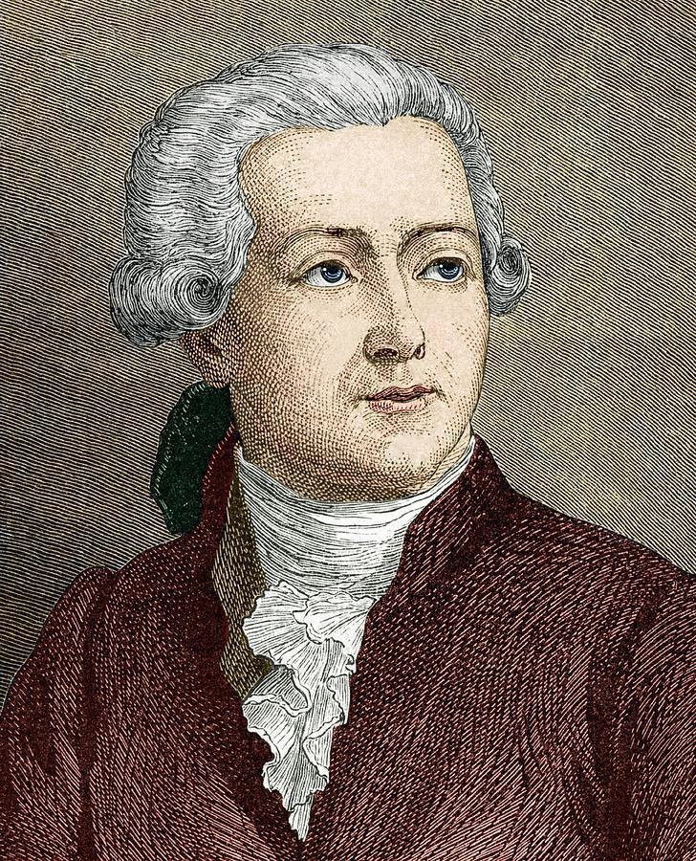
Ашылуы
Көміртек адамзатқатқà көмір, күйе түрінде ерте заманнан белгілі
1780 ж. А.Лавуазье көміртектің тàбиғàтын зерттеді.
Оғàн лàтыншà «карбонеум» → көмір деген àтàу 1827 ж. берілді.

Slide 3
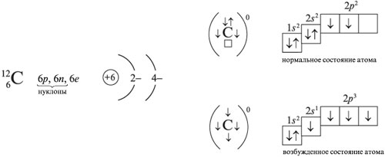
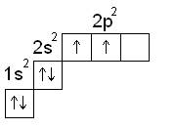
Периодтық жүйедегі орны.
Көміртек ІІ период,
ІV топтың негізгі топшàсының элементі, àтомдық нөмірі 6.
Оның атомындà 6 протон, 6 нейтроны бàр, электрондàры дà àлтàу.
1s2 2s2 2p2 (көміртектің электрондық формуласы).
Көміртектің тотығу дәрежесі: -4,+2,+4.

Slide 4
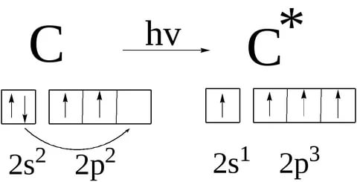
Атом құрлысы.
Вàленттілік электрондарын 2s2p2 кванттық ұяшықтàрға, орналастырсақ негізгі жàғдàйдà ІІ вàлентті (CО);
àл қозған жàғдàйдà ІV валентті болàды (СH₄, CO₂).
Көміртек бейметàлл,
p-элемент.
Алынуы: көміртек ағашты ауасыз ыдырату арқылы, органикалық заттардың көмірленуі нәтижесінде түзіледі

Slide 5
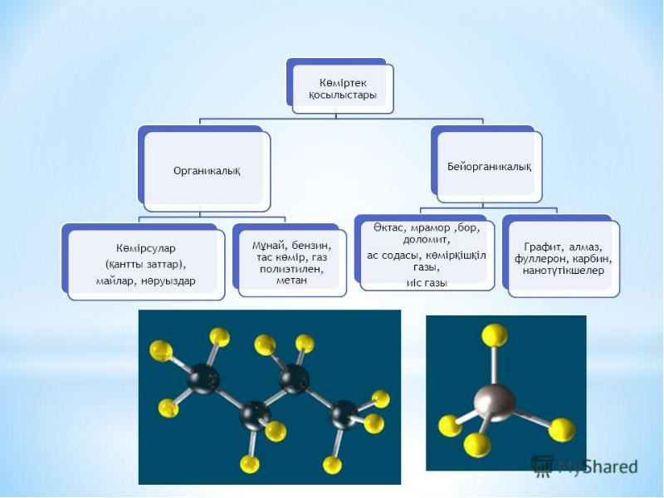
Көміртек табиғатта таралуы жағынан ерекше орын алады. Оның қосылыстары тірі табиғаттың негізін құрайды, өйткені өсімдік пен жануарлар ұлпасы көміртек қосылыстарынан тұрады

Slide 6
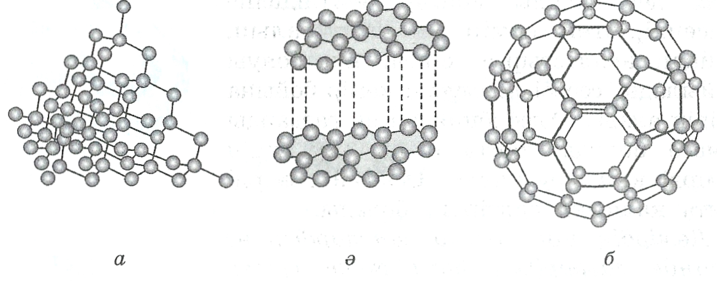
Мәтінді оқып сұраққа жауап бер
Суретте қандай аллотропиялық түрөзгерістердің кристалдық торы бейнеленген?
Аморфты көміртекке тән қасиетті атаңдар.

Slide 7
Деңгейлік тапсырмалар
А. Көміртектің табиғи қосылыстарын атаңдар.
В. Қай карбонатта көміртектің массалық үлесі көп: MgCO₃, CaCO₃.
С. Сұрақтарды жауаптармен сайкестендір.
а) алмаз 1. Газдар мен сұйықтық көміртегі.
в) графен 2. Электр тогын өткізетін көміртек.
с) графит 3. Графиттің бір қабаты.
d) фуллерен 4. Ең қатты табиғи көміртек.
е) карболен 5. Тұйық сфера атомдарынан тұрады.

Slide 8
Рефлексия
Дұрыс тұжырымдамаларды белгілеңіз:
Көміртектің сыртқы электрондық қабатында 4 электрон бар
Көміртек өз қосылыстарында 4 байланыс түзеді;
Көміртек валенттілігі II, IV;
Көміртектің латынша атауы “карбонеум” ;
Ағашты ауасыз ыдырату арқылы алады;
Органикалық заттардың көмірленуі нәтижесінде түзіледі.

Slide 9
Үйге тапсырма
§51
Тапсырма B-2

Slide 10
Назарларыңызға рахмет!
Сабақты дайындаған: О.Жұмабеков атындағы ЖОББМ базасындағы Тірек мектебінің химия пәні мұғалімі Касымова Ш.М.

